Slide 1
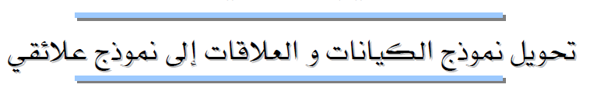
نظم قواعد البيانات (1)
الفصل الخامس

Slide 2
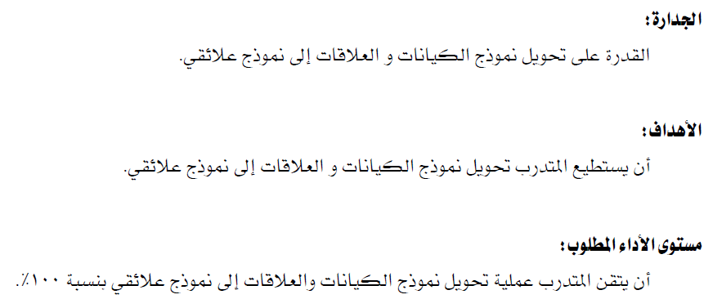

Slide 3
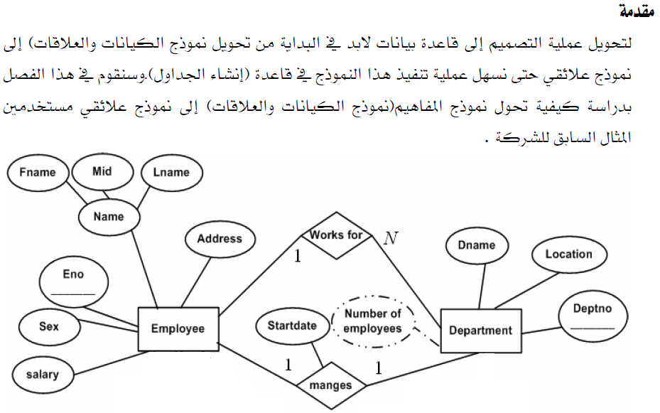
تحويل نموذج الكيانات

Slide 4
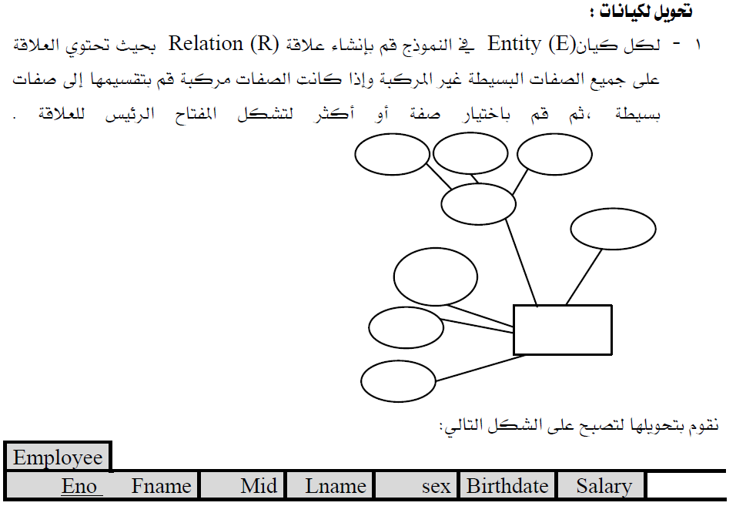
تحويل نموذج الكيانات

Slide 5

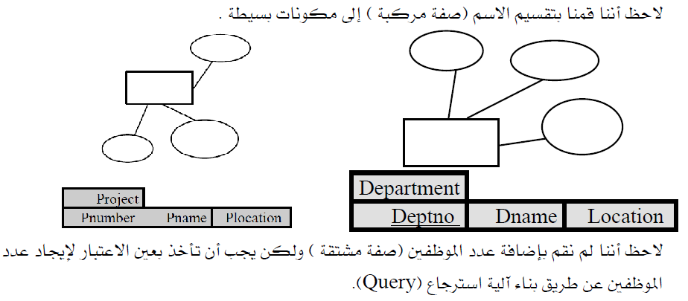
تحويل نموذج الكيانات

Slide 6
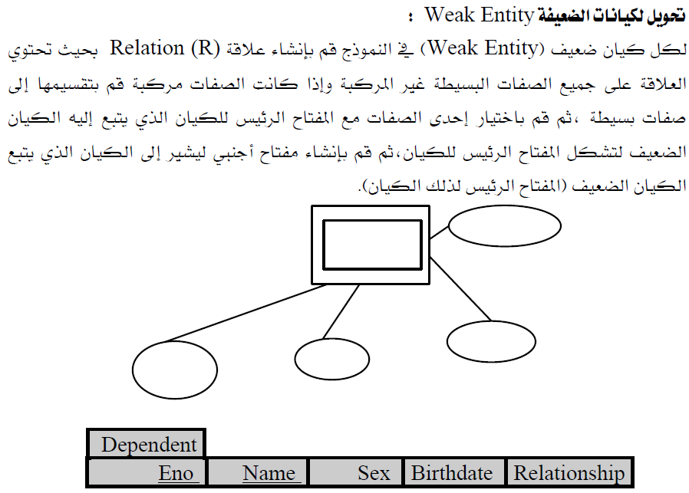
تحويل نموذج الكيانات

Slide 7
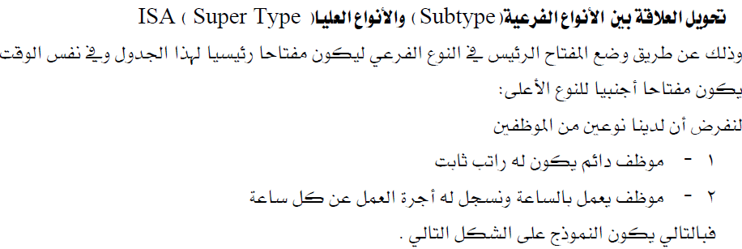
تحويل نموذج الكيانات

Slide 8
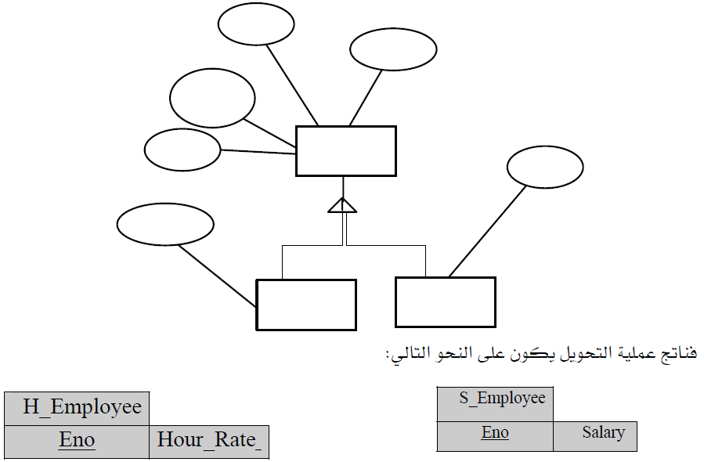
تحويل نموذج الكيانات

Slide 9
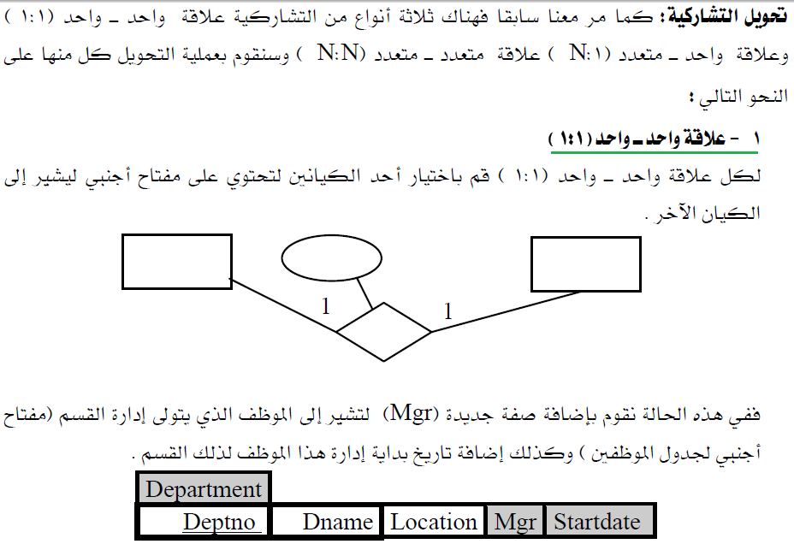
تحويل العلاقات (التشاركية)

Slide 10

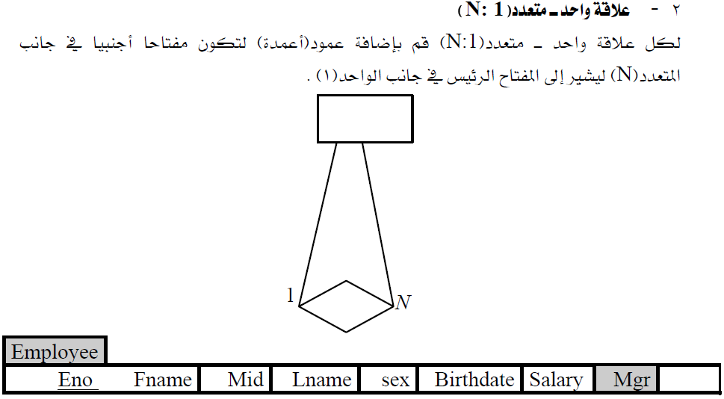
تحويل العلاقات (التشاركية)

Slide 11

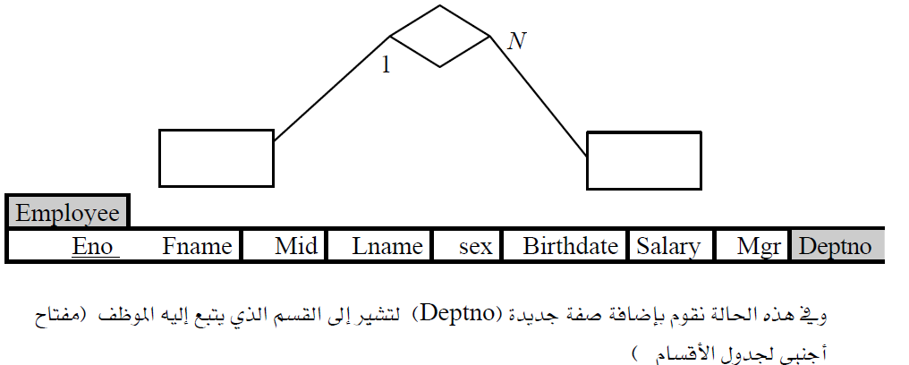
تحويل العلاقات (التشاركية)

Slide 12
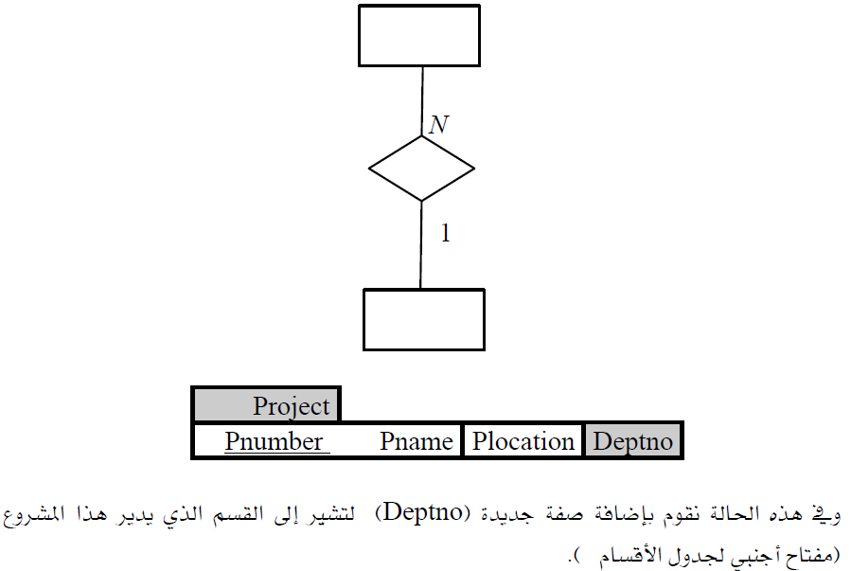
تحويل العلاقات (التشاركية)

Slide 13
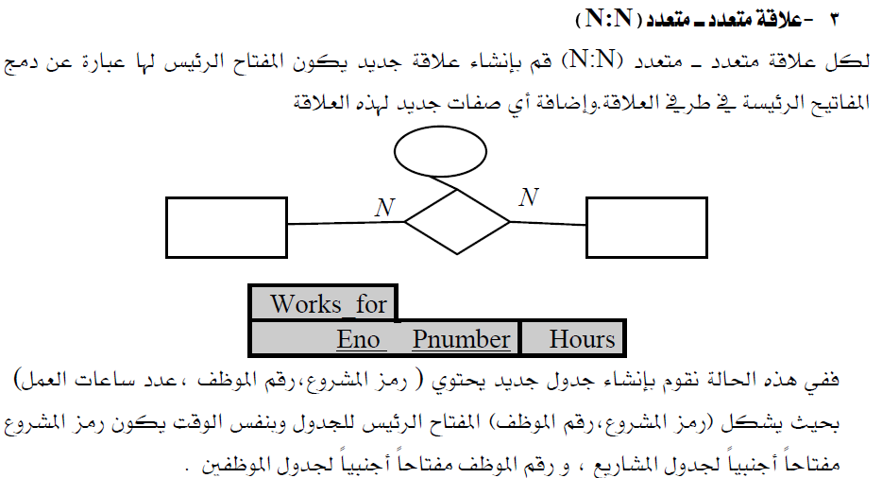
تحويل العلاقات (التشاركية)

Slide 14

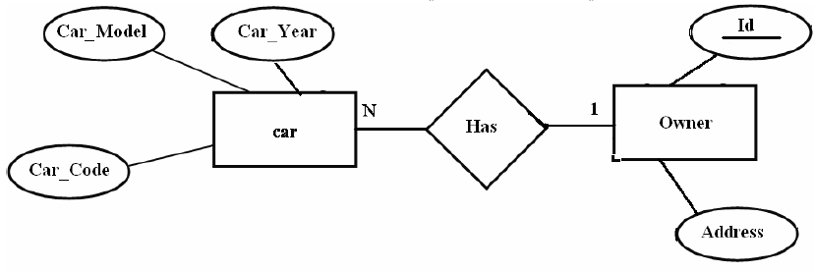
عملي : تحويل نموذج الكيانات
استخدم اوراكل اكسبريس لبناء جداول نموذج الكيانات التالي

Slide 15
مصادر تعليمية
رابط يوتيوب
الدرس الثامن: الصيغ المعيارية - تسوية قواعد البيانات - تطبيع قواعد البيانات - Database normalization
https://www.youtube.com/watch?v=qAWeHJRFvpM

Slide 16
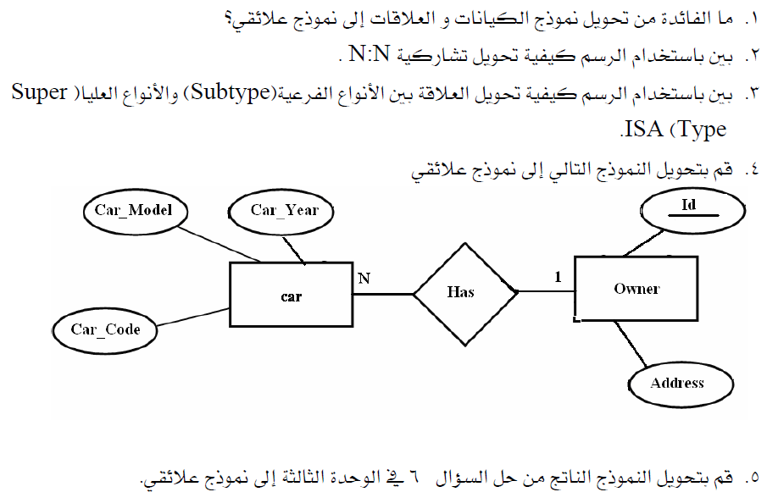
تمارين

Slide 17
نهاية الفصل الخامس
شكرا

